Slide 1
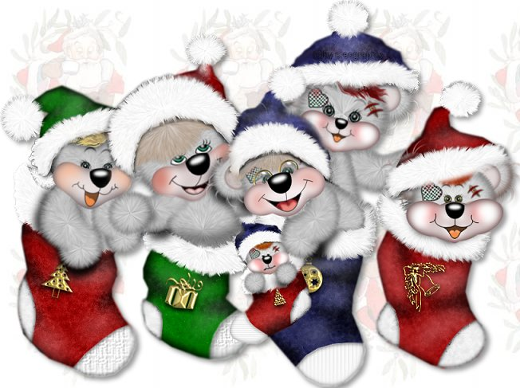

TOUTE L’EQUIPE DU FORUM Camping Car Europe
VOUS SOUHAITENT DE
TRES JOUYEUSES FETES DE NOEL

Slide 2

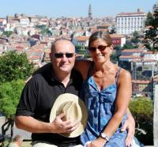
Joyeux
Noël
DE LA PART DE FREDO

Slide 3


DE LA PART DE JEAN
Joyeux Noël

Slide 4

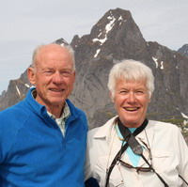
Joyeux
Noël
DE LA PART DE GUY

Slide 5


DE LA PART DE DANIEL
Joyeux
Noël

Slide 6
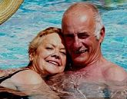




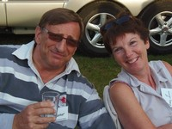

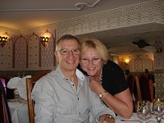


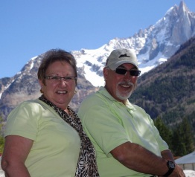
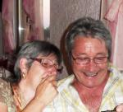
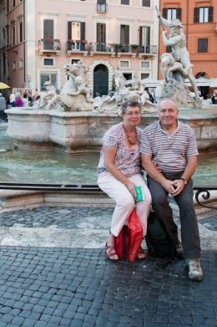

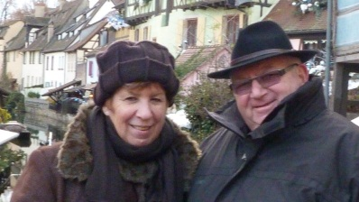
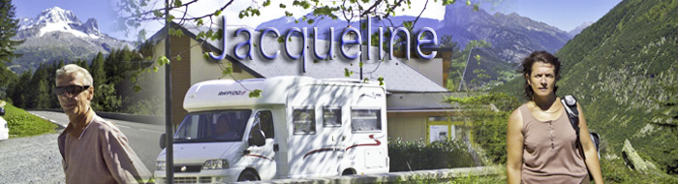
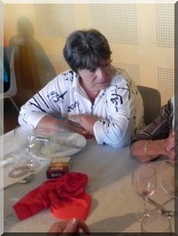
JOYEUX NOEL A VOUS TOUS

Slide 7

Joyeux Noël
Le diaporama défile automatiquement, alors pas besoin de cliquer

Slide 8

AINSI QU’A VOS EPOUSES

Slide 9


ET VOS ENFANTS

Slide 10



ET A TRES BIENTÔT POUR 2013
Bedoin38

